Slide 1
Recyklace zdrojů v přírodě a lidské kultuře.
Kontrast „kovbojské“ a „kosmické“ ekonomiky.
Martin Čech

Slide 2
Recyklace zdrojů v přírodě
Organická úroveň
Anorganická úroveň

Slide 3
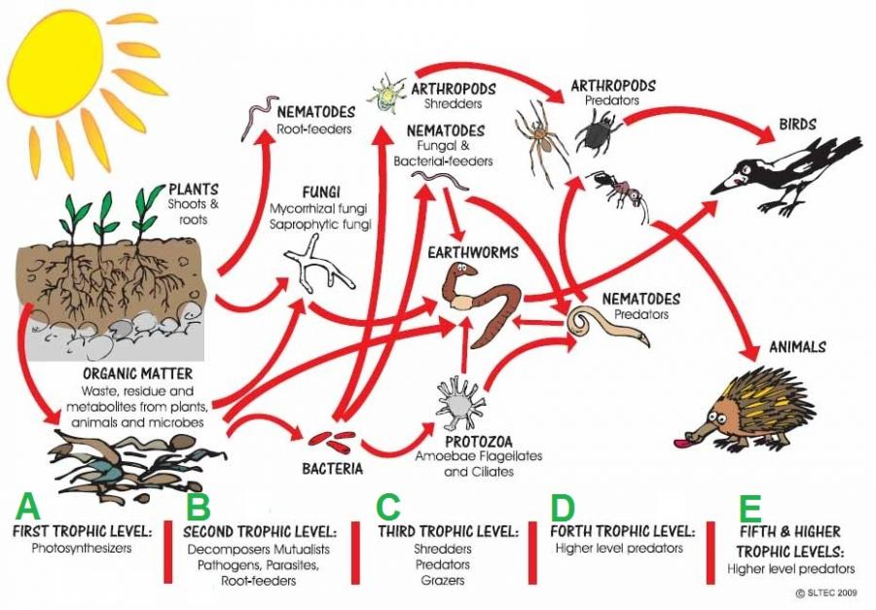
Potravní řetězec

Slide 4
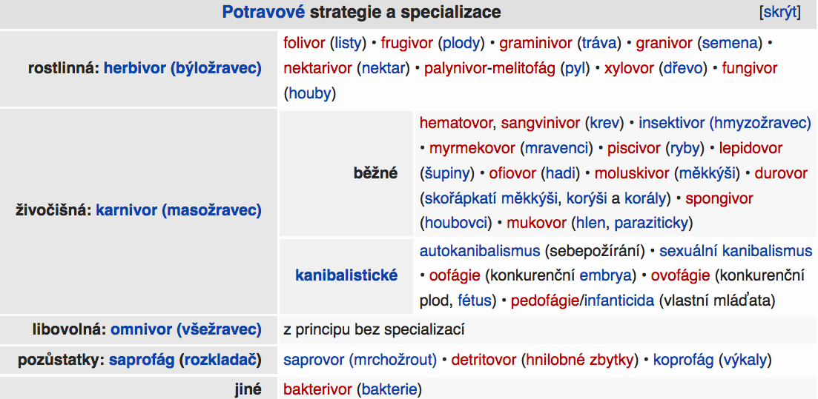
Potravní specializace organismů

Slide 5
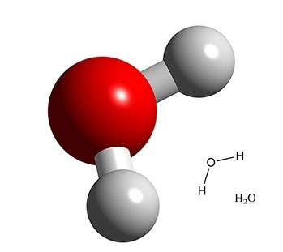
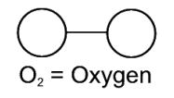
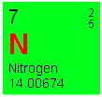
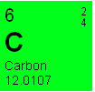

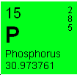
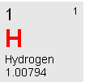
Koloběh látek

Slide 6

Recyklace zdrojů v lidské kultuře
Co je odpad?
Skutečný odpad neexistuje
Vzniká při výrobních a spotřebních procesech
§ - odpad je každá movitá věc, které se osoba zbavuje nebo má úmysl nebo povinnost se jí zbavit a přísluší do některé ze skupin odpadů uvedených v zákoně o odpadech č. 185/2001 Sb., včetně dodatků….
?

Slide 7
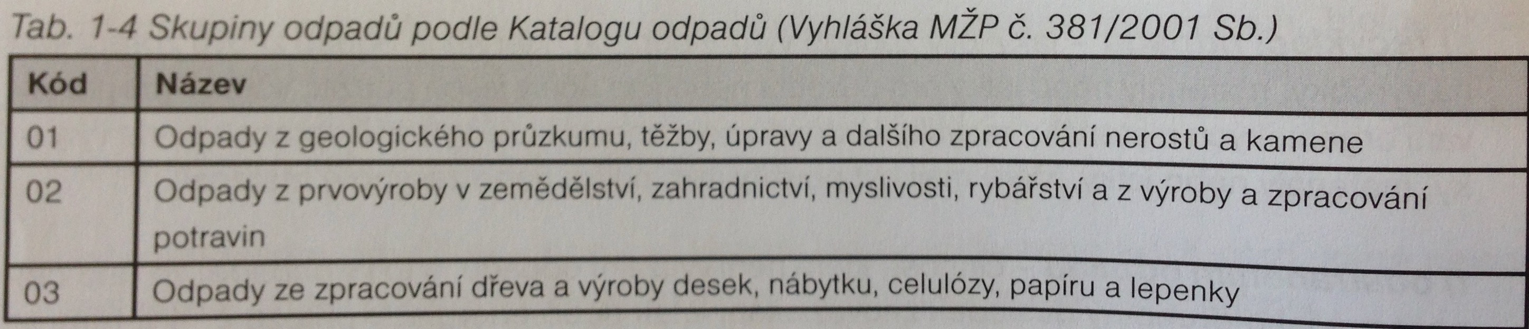
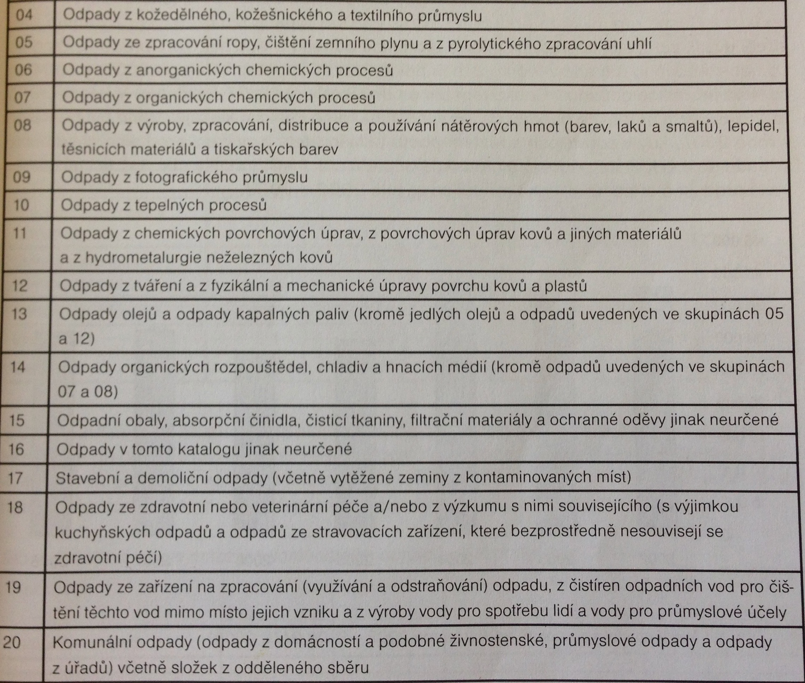
Skupiny odpadů podle vyhlášky Ministerstva životního prostředí

Slide 8
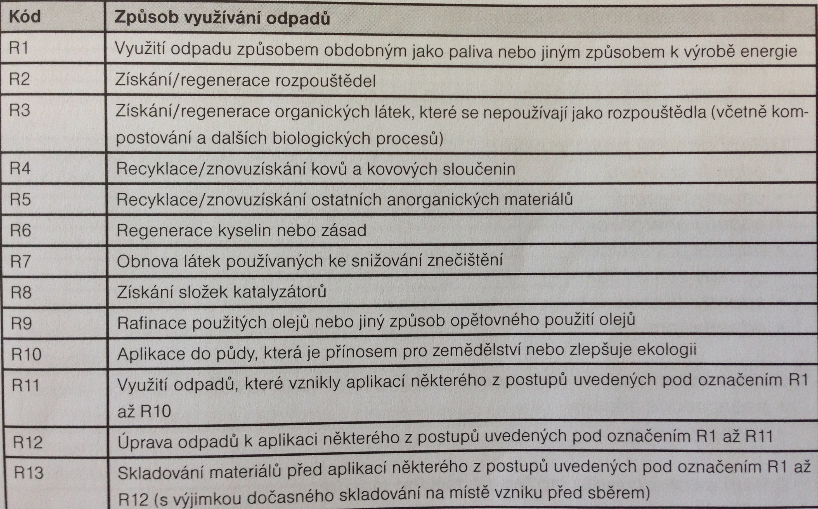
Způsoby využití odpadů

Slide 9
Způsoby recyklace zdrojů
Využití může být kromě materiálového i energetické. Odpadní zdroje lze i regenerovat
Papír a lepenka
Sklo
Plasty
Kovy
Tepelné zpracování
Kompostování
Bioplyn

Slide 10
Statistiky
V roce 2015 bylo v ČR vyprodukováno 26, 9 milionu tun odpadu (o 13 % více než rok předtím)
86 % mají na svědomí podniky
3,3 milionu tun byl komunální odpad (317 kilogramů na obyvatele za rok)
Z komunálního odpadu vytříděno 15 %. Třetina byl papír, čtvrtina sklo, čtvrtina plasty, 6 % kovy
1,8 milionu tun odpadu z komunálu skončilo na skládkách, 590 tisíc tun ve spalovnách a 141 tisíc tun v kompostárnách.
Nejvíce odpadů z ekonomických subjektů pochází z činnosti s odpadními vodami, odpady a sanacemi a ze stavební a demoliční činnost

Slide 11




Kontrast kovbojské a kosmické ekonomiky

Slide 12
Literatura a zdroje
BEŇO, Zdeněk. Recyklace: efektivní způsoby zpracování odpadů. Brno: Vysoké učení technické, Fakulta strojního inženýrství, Ústav procesního a ekologického inženýrství, 2011. ISBN 978-80-214-4240-5.
BOŽEK, František, Zdeněk ZEMÁNEK a Rudolf URBAN. Recyklace. Vyškov, 2003. ISBN 80-238-9919-8. Dostupné také z: http://kramerius.mzk.cz/search/handle/uuid:8adb08f0-34df-11e5-8851-005056827e51
KUDELOVÁ, Kamila, Jitka JODLOVSKÁ a Bořivoj ŠARAPATKA. Odpady. Olomouc: Vydavatelství Univerzity Palackého, 1999. ISBN 80-244-0046-4.
KURAŠ, Mečislav. Odpady a jejich zpracování. Chrudim: Vodní zdroje Ekomonitor, 2014. ISBN 978-80-86832-80-7.
http://ekolist.cz/cz/zpravodajstvi/zpravy/cesko-loni-vyprodukovalo-27-milionu-tun-odpadu

